Slide 1
ГЕОГРАФИЧЕСКИЙ ДИКТАНТ
ПРОВЕРКА ЗНАНИЯ НОМЕНКЛАТУРЫ 6 КЛАСС
Учитель географии МКОУ СОШ № 5 г. Нововоронеж, Воронежской области
Майоров Альберт Константинович

Slide 2
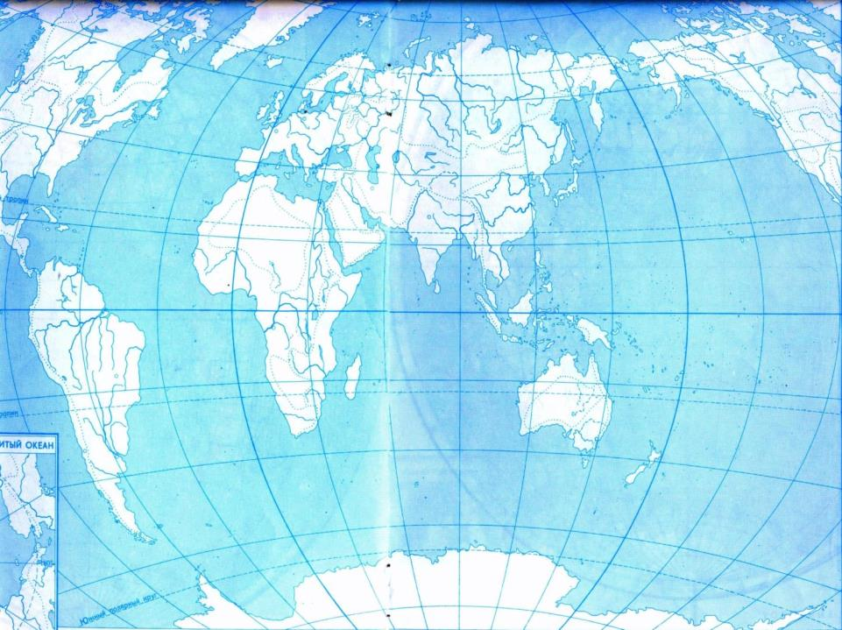
Полуостров
Остров
Острова

Slide 3
Полуостров
Полуостров
Острова

Slide 4
Остров
Полуостров
Полуостров

Slide 5
Полуостров
Острова
Острова

Slide 6
Острова
Остров
Остров

Slide 7
Острова
Архипелаг

Slide 8
Полуостров
Остров
Остров

Slide 9
Остров
Остров
Остров

Slide 10
Остров
Полуостров
Остров

Slide 11
Полуостров
Полуостров
Острова

Slide 12
Полуостров
Полуостров
Полуостов

Slide 13
Полуостров
Остров
Полуостров

Slide 14
Остров
Острова

Slide 15
Вулкан
Вулкан
Вулкан

Slide 16
Вулкан
Вулкан
Вулкан

Slide 17
Вулкан
Вулкан
Вулкан

Slide 18
Вулкан
Вулкан
Вулкан

Slide 19
Вулкан
Вулкан

Slide 20
Горы
Горы
Горы

Slide 21
Горы
Гора
Горы

Slide 22
Гора
Горы
Гора

Slide 23
Горы
Горы
Горы

Slide 24
Горы
Горы
Горы

Slide 25
Горы
Гора
Гора

Slide 26
Равнина
Равнина
Горы

Slide 27
Равнина
Низменность
Низменность

Slide 28
Возвышенность
Низменность
Возвышенность

Slide 29
Равнина
Возвышенность
Низменность

Slide 30
Плоскогорье
Плоскогорье
Плоскогорье

Slide 31
Материк
Плоскогорье
Плоскогорье

Slide 32
Материк
Материк
Материк

Slide 33
Океан
Материк
Материк

Slide 34
Океан
Океан
Океан

Slide 35
Море
Море

Slide 36
Море
Море
Море

Slide 37
Море
Море
Море

Slide 38
Море
Море
Море

Slide 39
Залив
Залив
Залив

Slide 40
Пролив
Залив
Залив

Slide 41
Пролив
Пролив
Пролив

Slide 42
Желоб
Течение
Пролив

Slide 43
Течение
Течение
Течение

Slide 44
Течение
Река
Течение

Slide 45
Река с притоком
Река
Река

Slide 46
Река
Река
Река

Slide 47
Река
Река
Река

Slide 48
Река
Река с притоком
Река

Slide 49
Река
Река
Водопад

Slide 50
Водопад
Водопад
Водопад

Slide 51
Озеро
Море-озеро
Море-озеро

Slide 52
Озеро
Озеро
Озеро

Slide 53
Озеро
Море-озеро
Озеро

Slide 54
Озеро
Озеро
Озеро

Slide 55
Озеро
Страна со столицей
Страна со столицей

Slide 56
Страна со столицей
Страна со столицей
Страна со столицей

Slide 57
Страна со столицей

